Slide 1


Boletín Sumar +. Salta
Febrero 2026

Slide 2

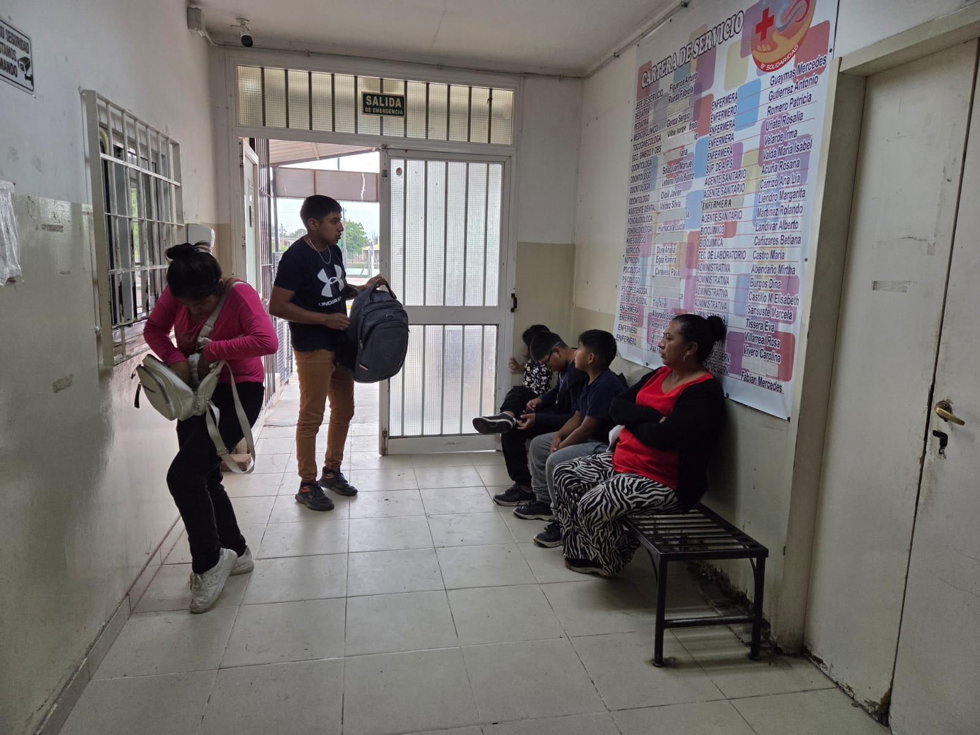
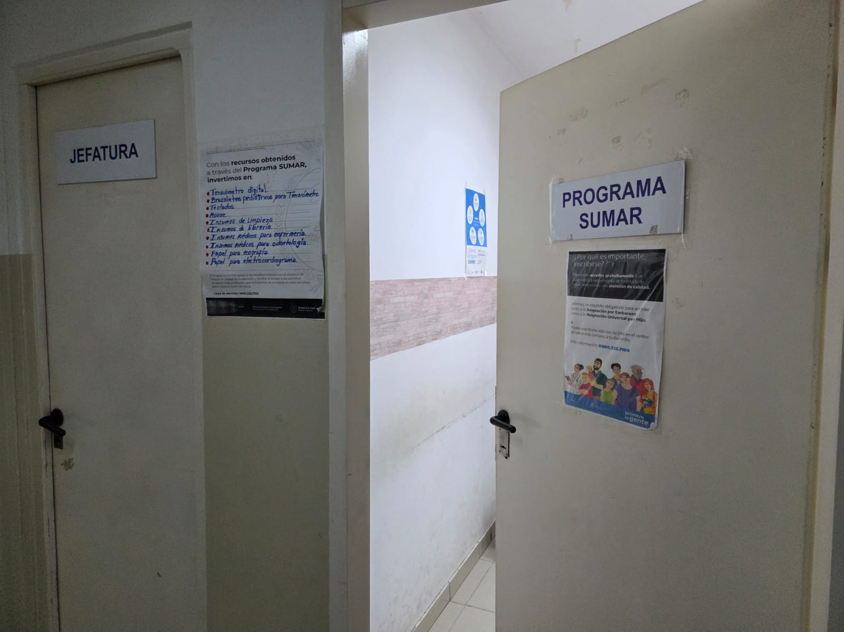
Continúa la inclusión de personas sin obra social al Programa Sumar+
El Programa Sumar + incentiva la inclusión de personas sin obra social ni prepaga mediante acciones de promoción de inscripciones.
Las inscripciones se realizan en los hospitales y centros de salud de toda la Provincia.
Se deben promocionar desde la oficina de recepción y/o administración de los establecimientos de salud, verificando si las personas que solicitan la atención poseen obra social y en caso negativo, realizar su inscripción.
El trámite es gratuito y el único requisito es la presentación de DNI de quien se vaya a anotar.
La inscripción es requisito obligatorio para acceder a la Asignación por Embarazo, Asignación Universal por Hijo y/o Salud Integral, trámite que realiza el beneficiario en ANSES con la presentación de la constancia de Sumar+.

Slide 3
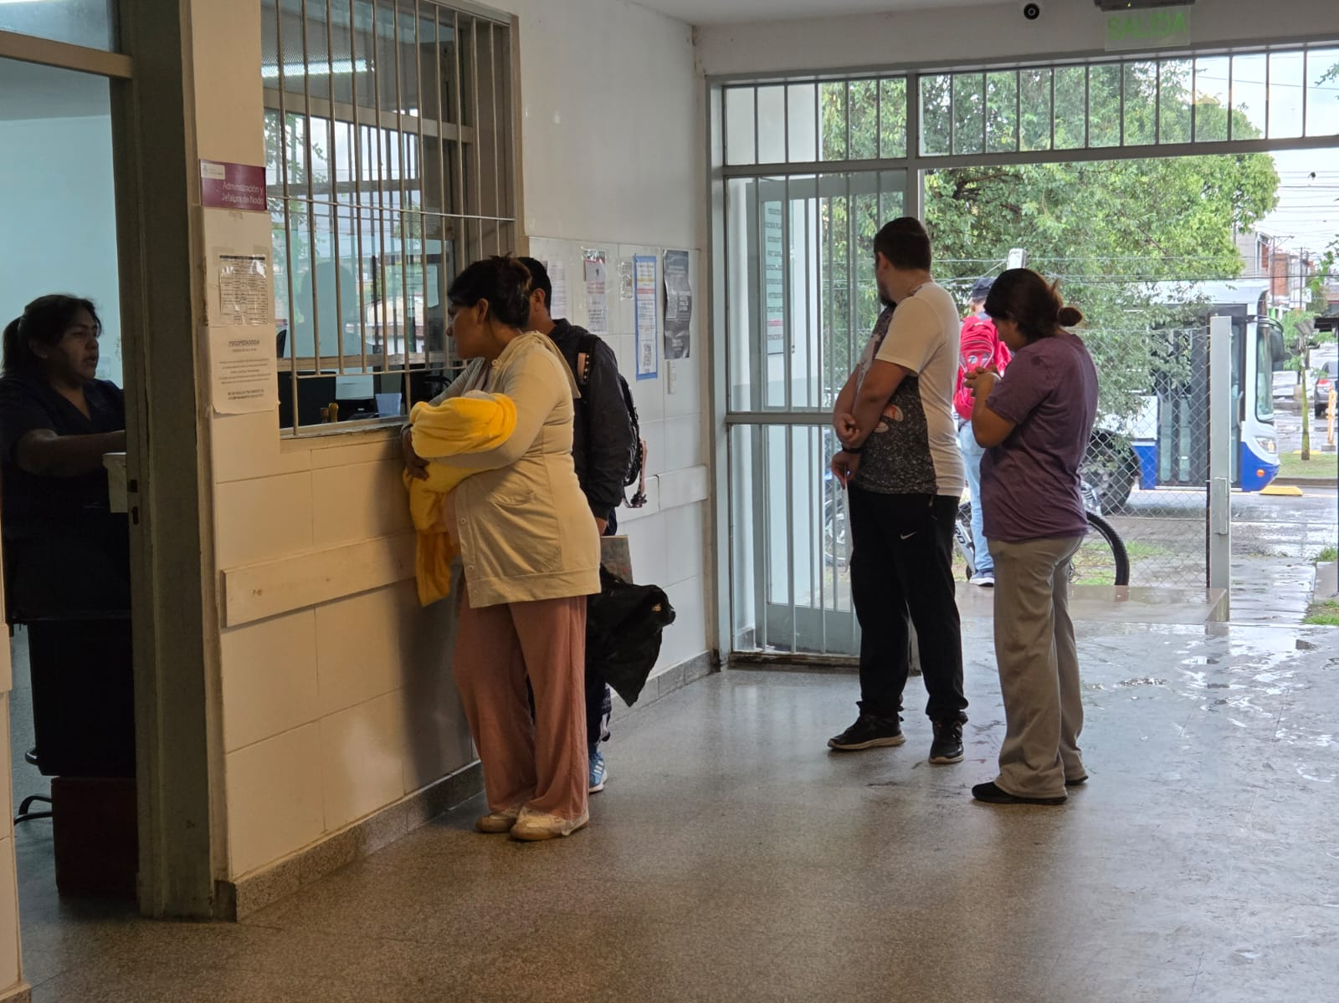
El padrón de beneficiarios activos trepó a 764.550 personas en febrero 2026
La población bajo cobertura del Programa Sumar + ascendió a 764.550 beneficiarios/as activos en febrero.
El padrón está integrado por:
Recién nacidos a 5 años: 65.640
Niños y niñas de 6 a 9 años: 55.022
Adolescentes de 10 a 19 años: 146.691
Mujeres mayores de 20 años: 260.144
Varones mayores de 20 años: 237.053
Los beneficiarios históricos son 943.905 personas que estuvieron incluidas en algún momento.
Se busca que la población bajo cobertura reciba de la red pública de los servicios de salud controles y prestaciones periódicas, lo que permite un cuidado de calidad y dar cumplimiento a la Cobertura Efectiva Básica (una atención anual por cada beneficiario/a)

Slide 4
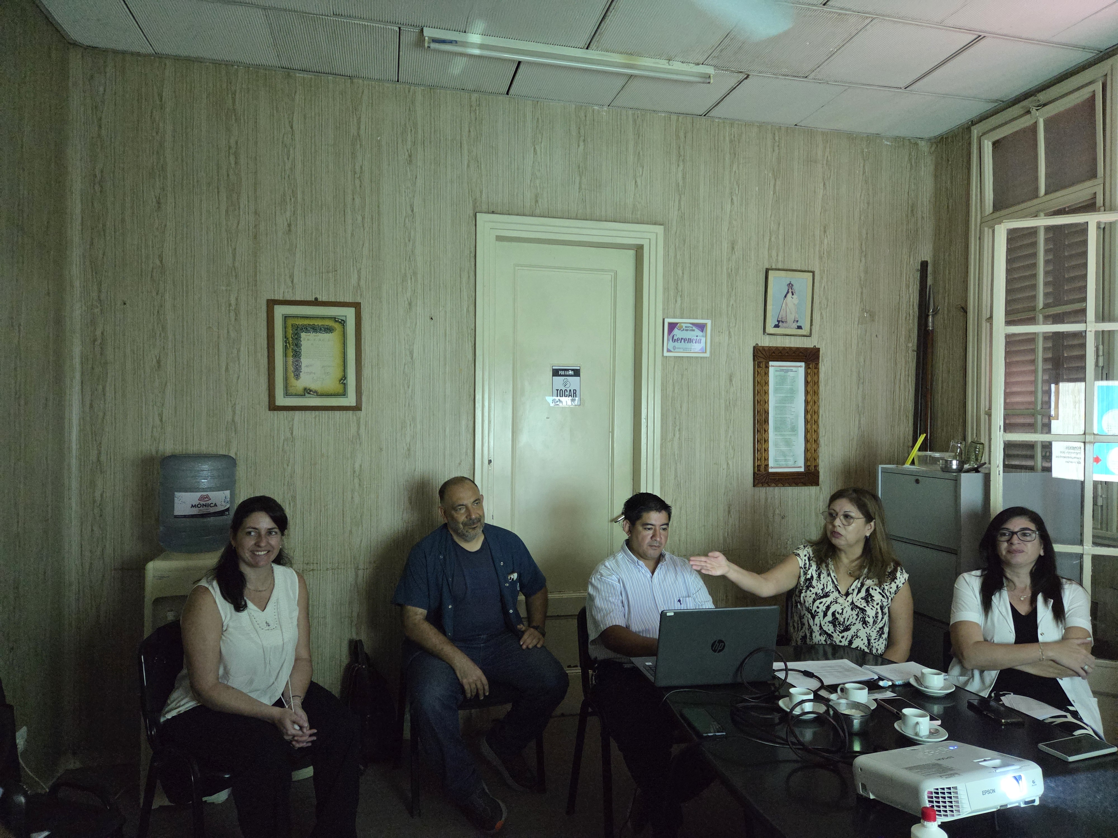
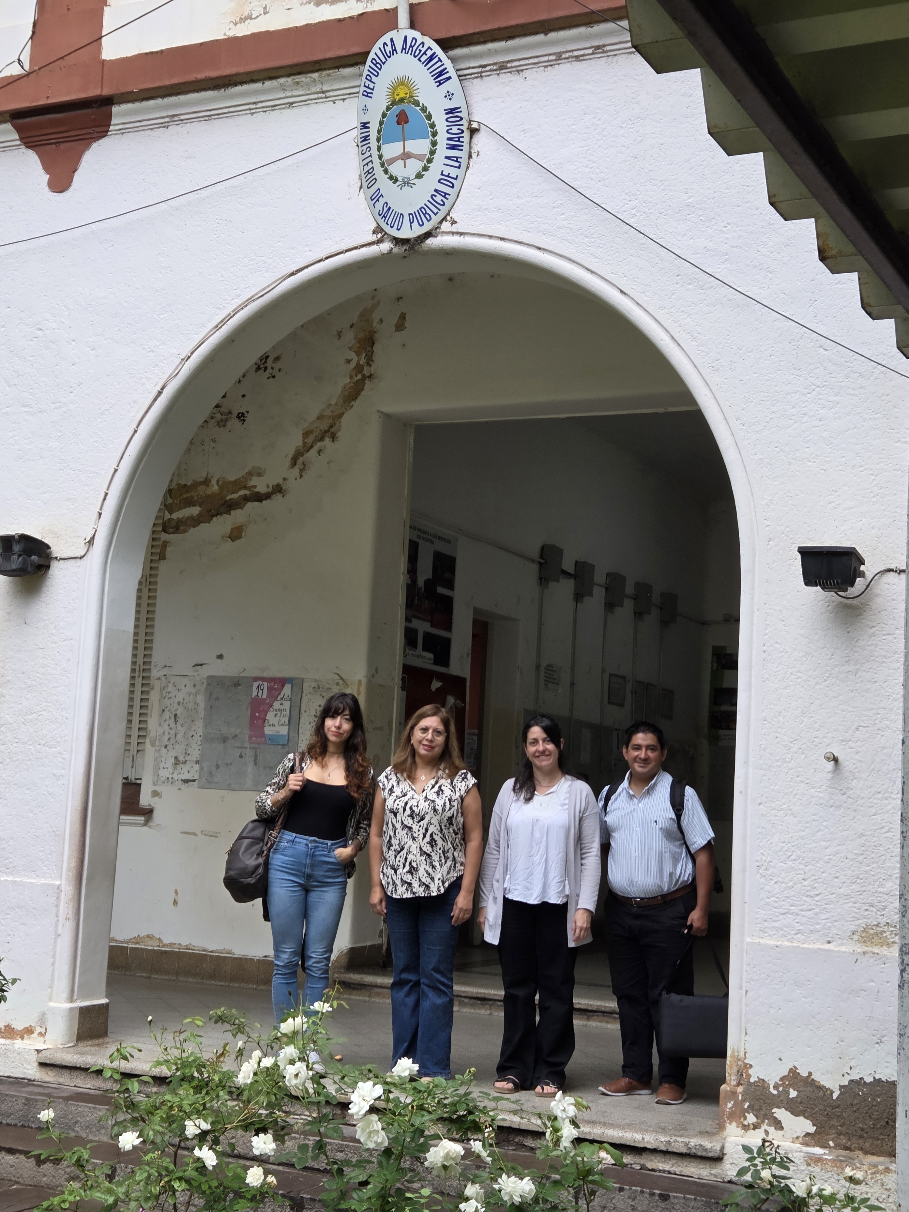
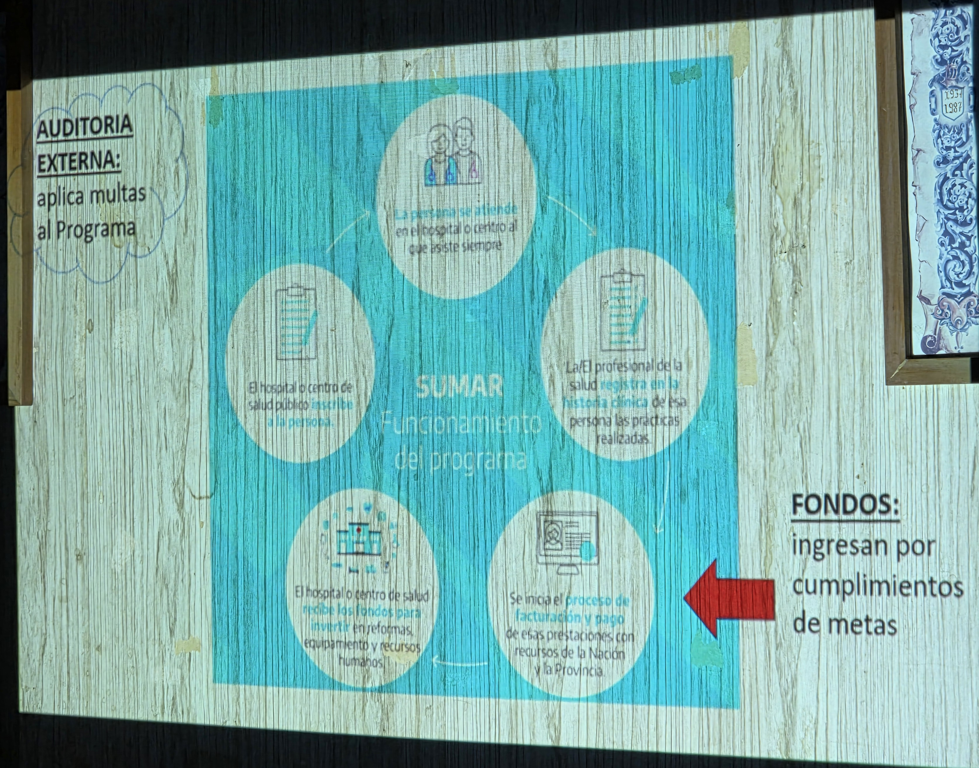
El Programa Sumar + acompaña a los equipos de salud en el fortalecimiento de su implementación y gestión
A través de acciones de capacitación y auditorías de rectoría permanente, que se realizan a demanda y consensuadas con los equipos de salud de la Provincia.
En febrero se desarrollaron capacitaciones sobre inscripción, modificación de datos, funcionamiento del programa de salud y auditoría y facturación, mostrando fortalezas y debilidades para llevar a cabo acciones remediales. El objetivo es que cada efector brinde prestaciones con atributos de calidad a su población inscripta para dar cumplimiento a las Trazadoras y la Cobertura Efectiva Básica e incrementar la facturación correspondiente.
Las personas alcanzadas fueron 140 entre profesionales y administrativos.

Slide 5
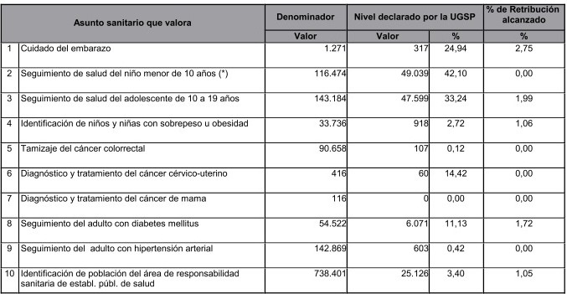
Cumplimiento de trazadoras

Slide 6
Inversiones realizadas durante febrero 2026
Los fondos transferidos por el Programa Sumar + a hospitales y centros de salud de la Provincia se suman al presupuesto de Salud y permiten invertir en mejoras edilicias, compra de equipamiento médico, informático y muebles- insumos y capacitación del Recurso Humano.
Establecimientos de salud | Inversiones significativas
Hospital de Orán- Centro Modular 21 | Hidrocavadora de Alta presión. Lavarropa automático de 10 kg.
Hospital de Orán- Aguas Blancas | Aires acondicionado
Hospital Público Materno Infantil-CS.N°32 | 1 Tensiómetro digital
Hospital Público Materno Infantil- CS. N°4 | 2 CPU
Hospital de Hipólito Yrigoyen. | 1 Computadora y 1 impresora
Hospital Papa Francisco- CS N°42 | 3 Impresoras, 2 monitores
Hospital Papa Francisco- CS. N° 46 | Materiales de construcción para mejoras edilicias
Hospital Papa Francisco- CS. N° 40 | 1 Oxímetro de pulso

Slide 7
Inversiones realizadas durante febrero 2026
Establecimientos de salud | Inversiones significativas
Hospital Papa Francisco | Válvula reguladora de oxigeno medicinal- Caudalimetro 0-15 LPM DISS Famoxllave de vacío con vacuómetro DISS Farmoxfrasco 500 cc entrada superior famox. 4 Ventiladores semi- industriales
Hospital de Santa Victoria Este | 2 tensiómetros. Materiales para remodelación y aire acondicionado
Hospital de Rosario de la Frontera | 2 Impresoras
Hospital de Cerrillos | 1 PC. 2 Sillas de escritorio. 1 ventilador de pie. 1 Notebook
Hospital del Carril | Mueble para ambulancia
Hospital de Gral. Güemes- Campo Santo | 1 Ventilador de techo y de pie
Hospital de Gral. Güemes- Villa Tranquila | Ventiladores. Tensiómetro. Oxímetro de pulso. Estetoscopio. Nebulizador
Hospital Señor del Milagro | Esterilizador infrarrojo. Impresoras. Colchones

Slide 8
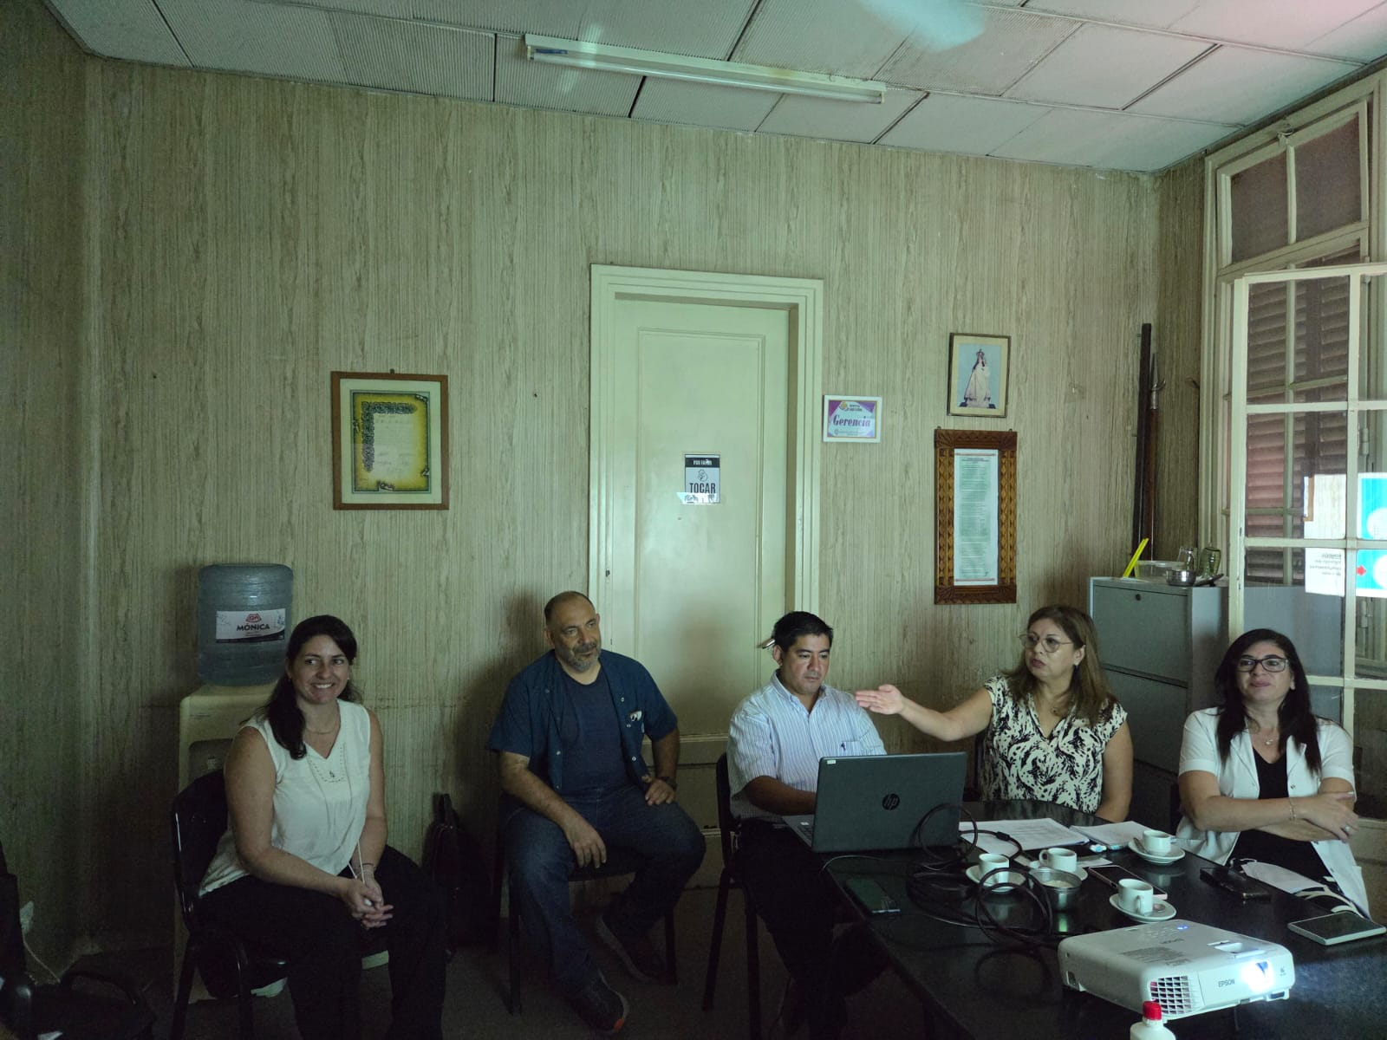
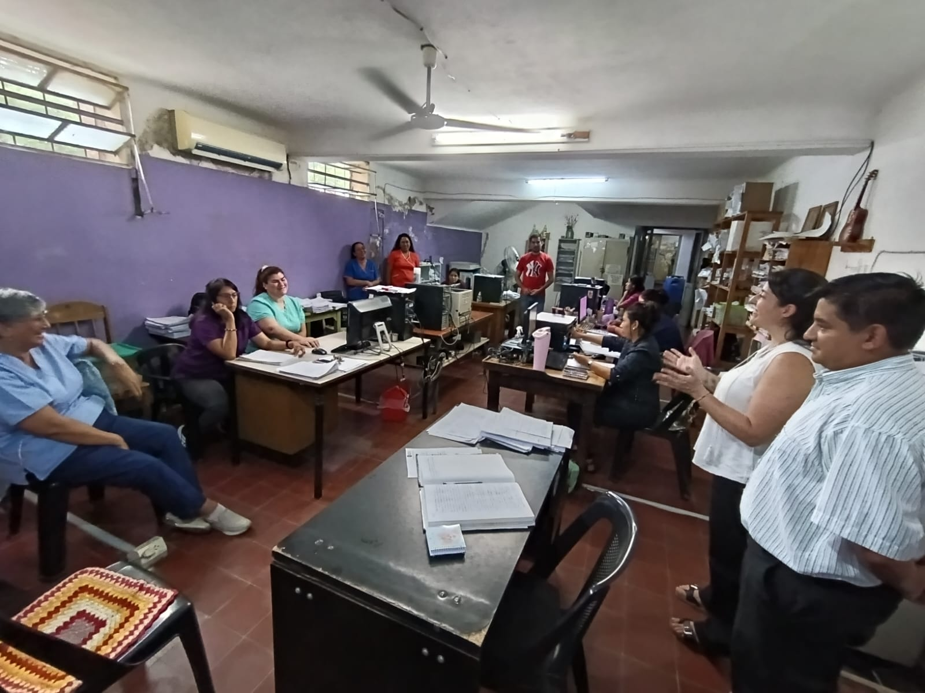
Testimonios
El equipo de salud del Hospital “Dr. Joaquín Castellanos” de la ciudad de Gral. Güemes busca optimizar los circuitos de atención
Mediante el fortalecimiento del Recurso Humano con capacitación, el incremento de inscripción de población sin obra social y el registro en la historia clínica digital de las prestaciones realizadas.
El gerente general del hospital “Dr. Joaquín Castellanos” de la localidad de Gral. Güemes, Daniel Rallé, señaló que es necesaria la capacitación del recurso humano y el trabajo en conjunto para lograr una mejor calidad del circuito de atención con el Programa Sumar+
“Nosotros como área operativa buscamos trabajar desde el hospital, que es de nivel IV, y los centros de salud: Villa Tranquila, Campo Santo y El Bordo en brindar atenciones de calidad a la comunidad y recuperar fondos para continuar mejorando”.
Asimismo, Rallé destacó el acompañamiento del equipo del Programa Sumar e indicó que se encuentran orientados a aumentar la inclusión de personas sin obra social, los controles de salud en la comunidad de referencia y el correspondiente registro de prestación en las historias clínicas.

Slide 9
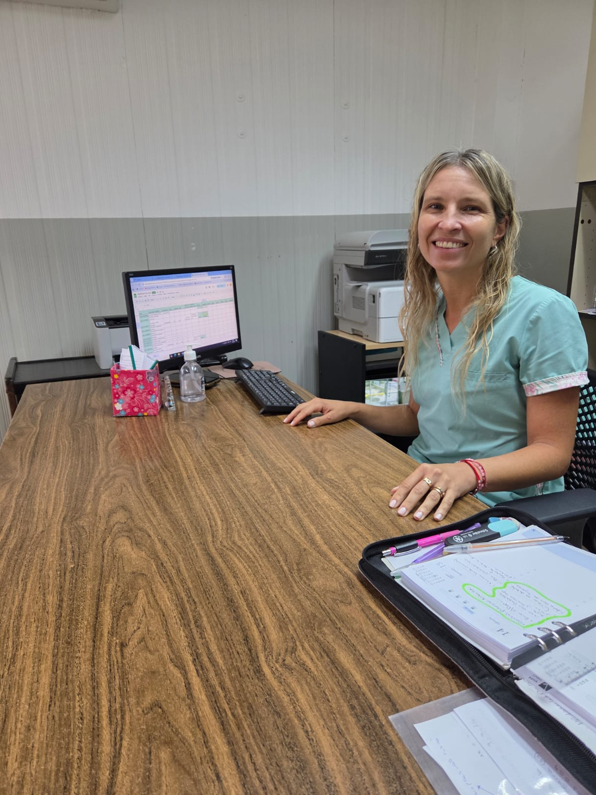
Testimonios
Centro de Salud N° 60 El Mirador: Implementó un circuito de atención para personas con Hipertensión Arterial
Consiste en la puesta en marcha de estrategias para la identificación, captación, tratamiento y seguimiento de personas con Hipertensión Arterial.
La jefa del centro de salud N° 60 “El Mirador”, Jimena Ramallo, explicó que la captación es por demanda espontánea y por búsqueda activa en terreno.
“Cuando un paciente llega al centro de salud se le otorga un turno por ventanilla, se le toma la presión y se realizan los controles en todos los servicios disponibles, nutrición, clínica médica, psicología, entre otros. Y en terreno se capta a través de los agentes sanitarios y cobertura de APS (Atención Primaria de Salud)”.
El dispositivo de salud cuenta con una población a cargo de 3.900 habitantes aproximadamente, el área está estructurada en 7 sectores, de los cuales 3 tienen cobertura por agentes sanitarios y 4 por APS.
“La captación de personas con hipertensión en terreno nos permite la programación de turnos de la manera más inmediata posible, el tratamiento y el seguimiento mediante controles oportunos. Esa estrategia es la que más nos está resultando”, aseveró la profesional.
Ramallo, agregó que “la capacitación interna y el fortalecimiento de los servicios de salud, la confección de un archivo Drive para la nominalización, que sirve de base para el pedido y dispensa de medicación, y las acciones de promoción de salud (caminatas a primera hora de la mañana los martes) han permitido una mejora significativa en la atención de la hipertensión arterial”.
Inversiones
Con fondos transferidos por el Programa Sumar+ se han comprado tensiómetros, brazaletes pediátricos, para obesos y adultos.
Se adaptaron espacios con criterios y protocolos para la correcta toma de presión arterial y se imprimió material gráfico de información para el equipo de salud.

Slide 10
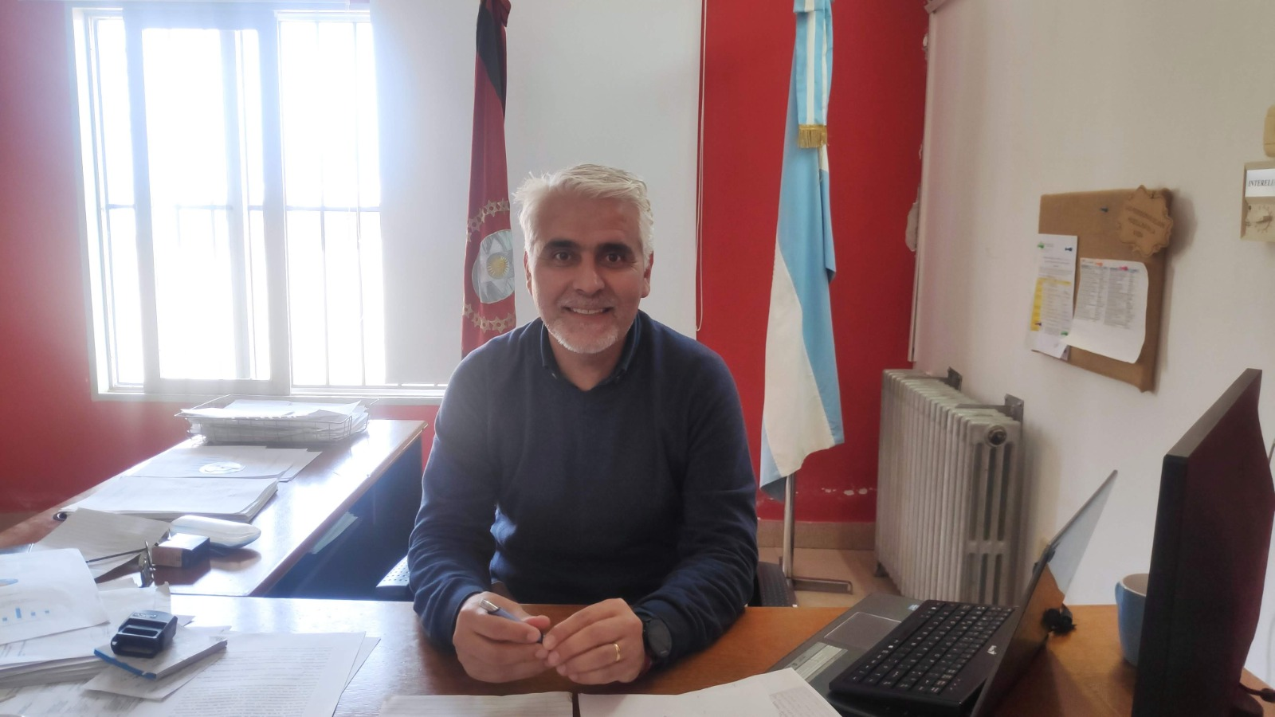
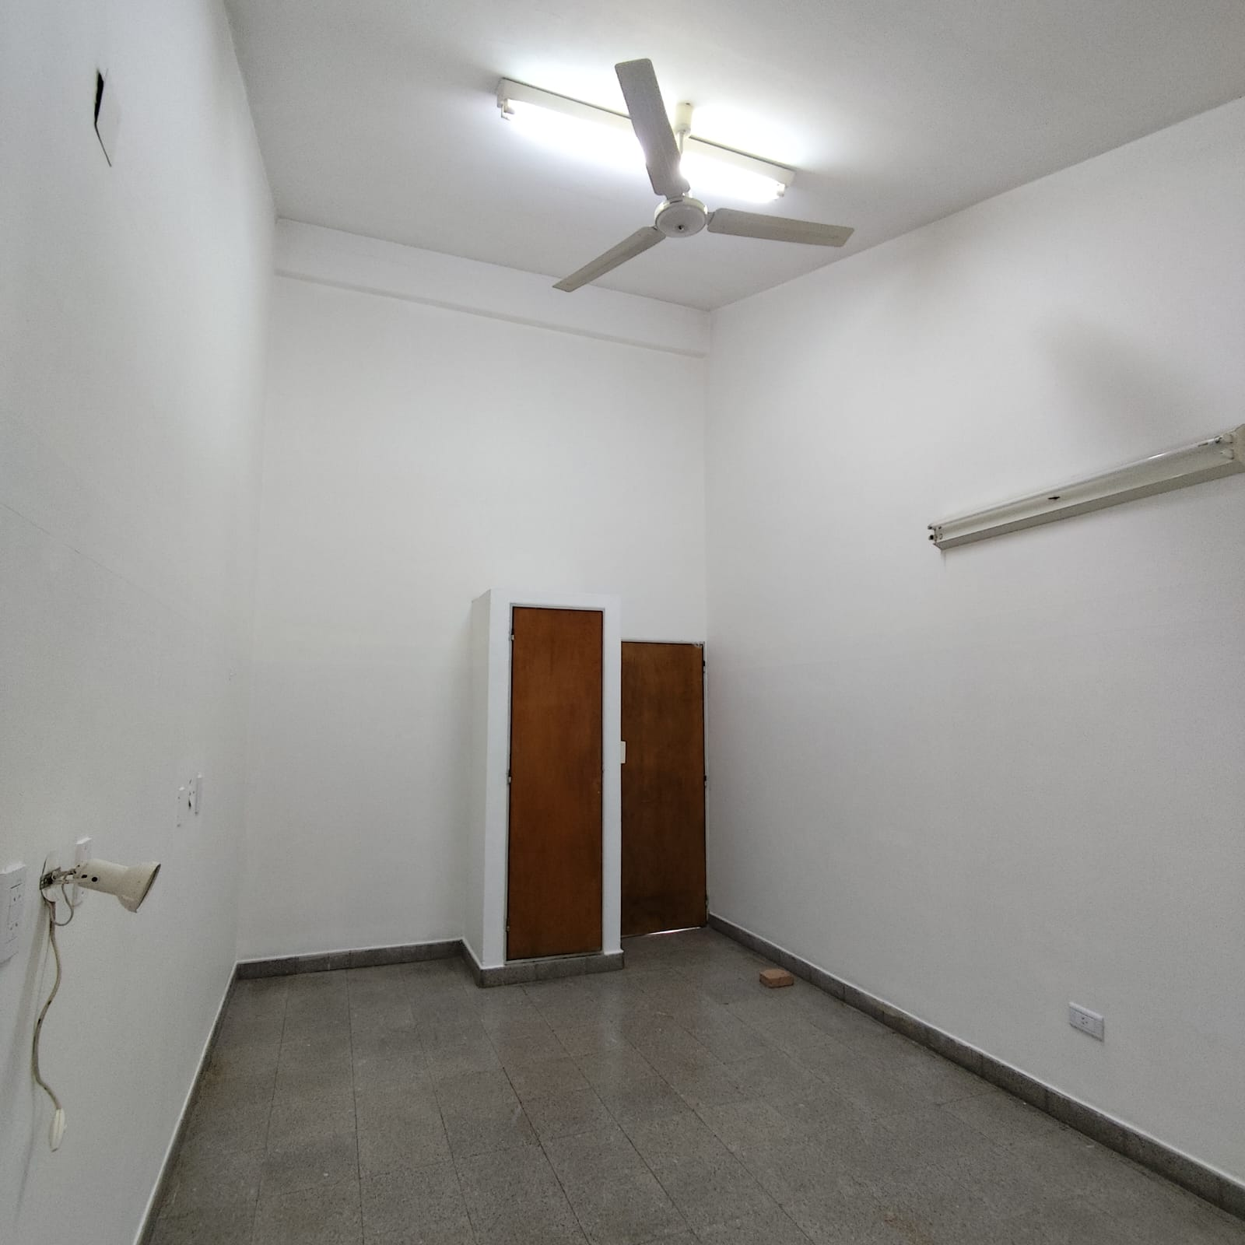
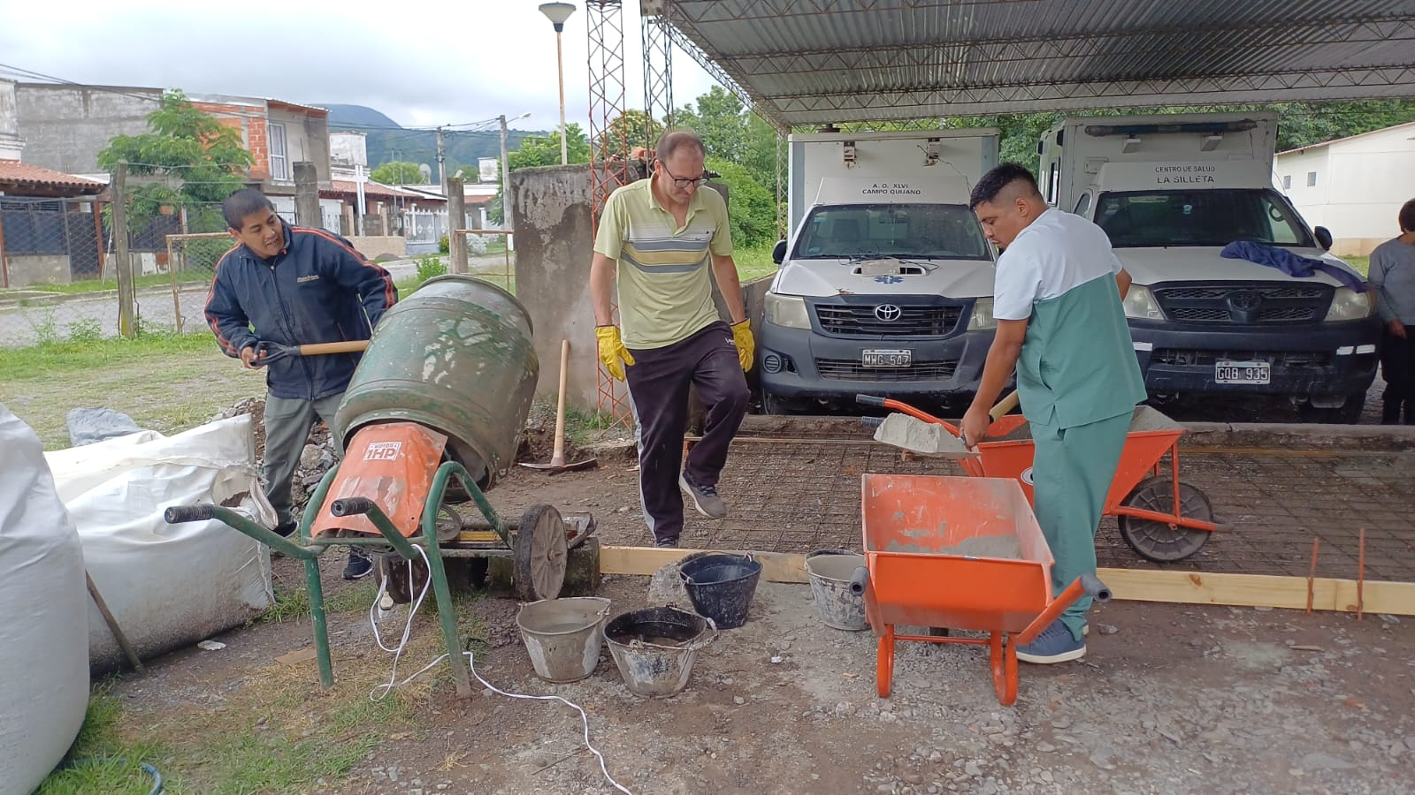
Testimonios
Hospital “Dr. Francisco Herrera”: “Tenemos como derrotero la inclusión de personas sin obra social y el cumplimiento de trazadoras”
El gerente general del hospital “Dr. Francisco Herrera” del municipio de Quijano, Juan Pablo Castillo señaló que “nuestro trabajo está enfocado en aumentar la inclusión de personas sin obra social y en cumplir los indicadores de salud, las Trazadoras propuestas por el Programa Sumar+ .
Aseveró que la gestión se inició con el reconocimiento al personal y la organización interna de tareas, lo que posibilitó incrementar prestaciones y el correspondiente registro en las historias clínicas.
“Mejorar el ambiente laboral fue el punto de partida con el que iniciamos, realizamos una evaluación de todos los servicios para que pudieran expresarse, tanto el personal como los jefes y desde allí plantear un rumbo de trabajo”, concluyó Castillo.
Resultados de gestión
El equipo de salud ha disminuido las derivaciones por curaciones de ulceras, dado que posee un consultorio especializado en tratamiento de heridas avanzadas.
Inversiones
Con los fondos transferidos por el Programa Sumar han mejorado la estructura edilicia y efectuaron arreglos de pintura, refacciones con luminarias, reparación de baños y griferías, mantención de servicios generales, arreglos en las viviendas de los residentes, instalaciones de aires acondicionados y conexiones de sistema.
En articulación con la municipalidad se proyectaron acciones conjuntas en reparaciones y trabajos para el nosocomio y la comunidad.

Slide 11
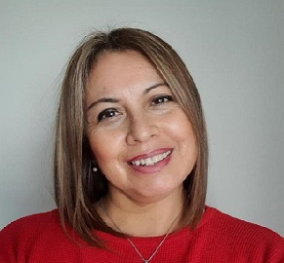
Susana Velazco, coordinadora ejecutiva jurisdiccional del Programa Sumar +
La coordinadora ejecutiva jurisdiccional, Susana Velazco indicó que se trabaja intensamente en acompañar a los equipos de salud en lo que respecta al análisis de fortalezas y debilidades de la gestión con el Programa Sumar + . La finalidad es proyectar mejoras continuas para brindar más prestaciones de calidad a la población bajo cobertura e incrementar el cumplimiento de Trazadoras y de la Cobertura Efectiva Básica (un control de salud anual a cada beneficiario).
“Esto permite el cuidado de la salud de la comunidad e incrementar la facturación y en consecuencia la transferencia de fondos a los establecimientos sanitarios de la Provincia”.
“Acompañamos con talleres en terreno y a través de encuentros virtuales programados a cada equipo de salud, lo que posibilita conocer las diferentes realidades y necesidades para planificar acciones que den respuestas a las mismas”.
“Estamos muy satisfechos con el esfuerzo compartido y como se van organizando internamente los equipos de salud para brindar más prestaciones de calidad del Plan de Servicios de Salud del Programa Sumar +.

Slide 12



Muchas gracias
Programa Sumar +
Provincia de Salta

